Slide 1

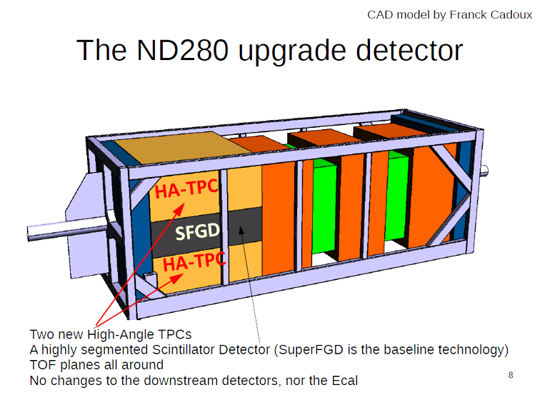
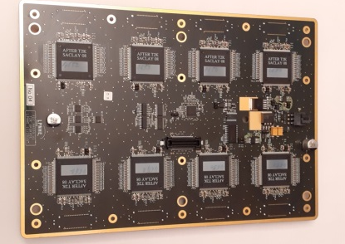
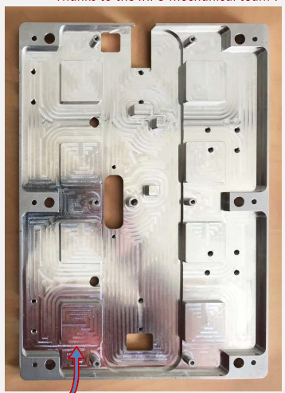


EAOM - 23 mai 2022
Projet d’Upgrade du détecteur ND280 / T2K-II
Avancement de la contribution du LPNHE
Rappel des 3 livrables :
► Conception + fabrication
Cartes électroniques FEC (front-end card) : Qté Totale = 84 (64 sur le détecteur + 8 spares + 12 pour bancs-tests collab)
→ Production : marché PUMA / Ouestronic : pré-série de 12 + série de 72
► Conception conjointe avec l’Irfu + fabrication
Capots de refroidissement des cartes FEC : Qté Totale = 80
(64 sur le détecteur + 8 spares + 8 pour tests fabriqués au LPNHE)
→ Production : Chanteloup-Associés : pré-série de 8 + série de 64
► Développement des softwares DAQ : acquisition des données des HA-TPC
    software embarqué sur les cartes back-end TDCM de l’Irfu
    software sur PC d’acquisition de l’expérience

Slide 2
EAOM - 23 mai 2022
Projet d’Upgrade du détecteur ND280 / T2K-II
Cartes électroniques FEC | Capots de refroidissement | Software DAQ
- - - - - - - - - - - - - - - - - - - - - Revue IN2P3 « RSP » le 11/04/2019 - - - - - - - - - - - - - - - - - - - - - - - - - - - - - - - - - - - - - - - - - - - - - - - - - - - - - - - - - - - - - - - - - - - -
Février 2020 : fab. 2 x FEC protos + essais à l’IRFU |  | Début 2020 : achat matériels informatiques et DÉBUT R&D Implémentation Linux embarqué
Mai 2020 : Appel d’offres PUMA → Choix Ouestronic
Été 2020 : fab. 12 x FEC de pré-série | Août 2020 : fab. 2 x capots protos (IRFU) | Été 2020 : DÉBUT développements DAQ-MIDAS
Revue IRFU « PRR » le 29/10/2020 |  | + Tests OpenAMP intra-coeurs baremetal-Linux
Nov. 2020 : DÉBUT production de série (72xFEC)
 | Févr. 2021 : fab. 8 x capots protos au LPNHE
 | Mars 2021 : fab. 12 x capots de pré-série Chanteloup-Associés
- - Juin 2021 : Tests en faisceau à DESY - 1 module (2 x FEC + capots) en champ magnétique - - - - - - -
 | Juillet 2021 : DÉBUT production de série (64 pcs) Chanteloup-Associés
- - - - - - - - - Nov. 2021 : Tests en faisceau au CERN - 1 module (2 x FEC + capots) en champ magnétique - Software DAQ-MIDAS opérationnel - - - - - - - - -
Nov 2021 : FIN prod. + tests fonctionnels 72 x FEC de série
 | Févr. 2022 : FIN prod. 64 x capots de série
- - - - - - - - - - - - Février/ Avril 2022 : assemblage + tests au LPNHE - - - - - - - - - - - - - - - - - - - - - - - - - -
- - - - - - - - - - - - Avril 2022 : DÉBUT intégration au CERN - - - - - - - - - - - - - - - - - - - - - - - - - - - - - - - - - - -
- - - - - - - - - - - - ? Automne 2022 : Tests en faisceau au CERN - 1ère ½ TPC - - - - - - - - - - - - - - - - - - - - - - - - - - - - - - - - - - - - - - - - - - - - - - - - - - - - - - - - - - - - -
- - - - - - - - - - - - Automne 2022 → Début 2023 : SUITE et FIN intégration au CERN des 3 autres ½ TPC |  | Finalisation du développement soft DAQ-MIDAS Migration du code serveur de commandes pour la TDCM en version Linux embarqué
------------------- Printemps 2023 : commissioning des 2 x TPC à J-Parc -------------------------------------------------------------------------------------------------------------------
2022 2021 2020 2019

Slide 3
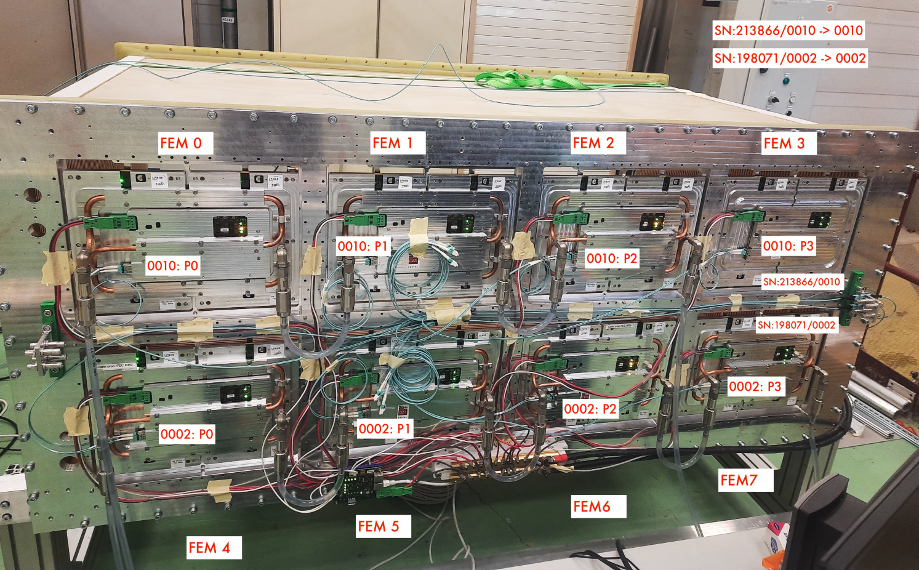
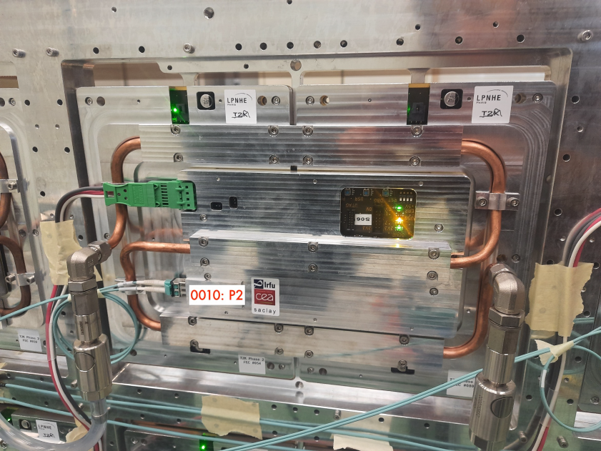

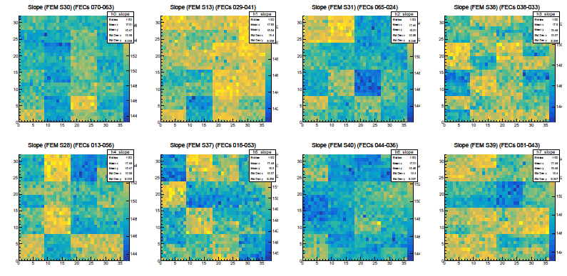
EAOM - 23 mai 2022
Projet d’Upgrade du détecteur ND280 / T2K-II
Cartes FEC
Carte FEM

